Slide 1

Uddannelsesvejledning til voksne
Ved Maria Mogensen og Julie Bay, Vejlederkonference den 29. oktober
Notes:
Der skal sættes nye billeder ind hele vejen

Slide 2

Workshoppens forløb og struktur.
Vi præsenterer resultater fra EVA’s nye undersøgelse:
Uddannelsesvejledning til voksne.
Efter hvert emne vil vi bede jer om: I grupper af 4-5 personer at drøfte jeres egne erfaringer med og indsigt i de præsenterede emner.

Slide 3
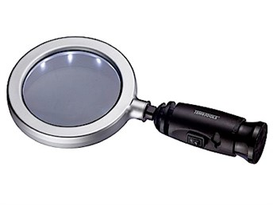
Fokus på:
Hvordan VUC’er og erhvervsrettede uddannelsesinstitutioner tilrettelægger og samarbejder om uddannelsesvejledning til voksne (25 år eller derover)?
Notes:
Vi har fokus på at kortlægge rammer og organisering og samarbejde særligt med jobcentre og i regi af veu-centre. Iforhold til deres vjeelning af voksne der er ufaglærte eller kortuddannede.

Slide 4
Notes:
Vejledning kan skematisk og noget kategorisk opdeles i tre typer: Indgangsvejledning, gennemførelsesvejledning og udslusningsvejledning. (de tre typer kan have lidt forskellige betegenelser).
Den vejledning som vi ser på i rapporten er indgangsvejledningen.
Og det er selvfølgelig en analytisk skelnen for i praksis kan det være svært at skelne så præcis.
Vi ser på den vejledning om uddannelse som voksne får inden de går i i gang med en uddannelse. Det kan være information om en specifik uddannelse men det kan også være en mere bred og institutionsuafhængig uddannelsesvejeldning (som vi vil se senere).

Slide 5
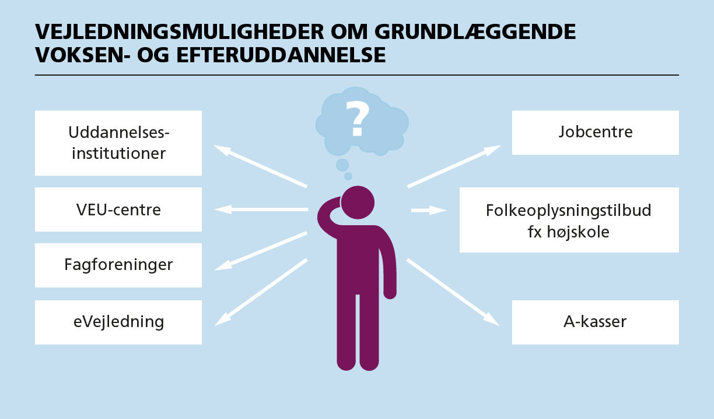

Slide 6
Undersøgelsens grundlag:
Spørgeskemaundersøgelse blandt samtlige VUC’er og erhvervsrettede uddannelsesinstitutioner (svarprocent på 86)
Besøg på tre institutioner: Interview med hhv. borgere, vejledere/VEU-konsulenter, jobcentermedarbejdere og ledelse.
Telefoninterview med samtlige VEU-centerchefer
Telefoninterview med vejledere/leder af vejledningen, borgere og jobcenterkonsulenter.
Dataindsamlingen er gennemført januar-april 2015. Hermed lige efter de nye krav til VEU-centrene om individuel rådgivning og vejledning er trådt i kraft.
Notes:
Særlige noter:
I alt talte vi med repræsentanter fra 6 jobcentre og 13 uddannelsesinstitutioner
Vigtigt at fremhæve det med at dataindsamlingen er gennemført umiddelabrt efter at de nye krav til veu-centrene trådte i kraft. Sdet betyder at veu-centrene på dataindsamlingstidspunktet kan lige er i den spæde start eller slet ikke startet med deres nye arbejde. (rådgive og vejlede 5 % af de ufaglærte og faglærte i området, og udarbejde en fællesstrategi for vejledningen, herunder afdækning af vejledernes kompetencer og komptencebehov)

Slide 7

Vejledningens rammer og praktikere

Slide 8


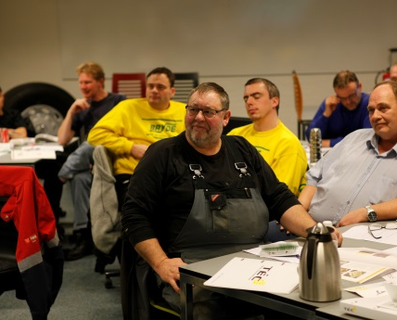
VUC’er og de erhvervsrettede uddannelsesinstitutioner
Forskellige institutionstyper
Forskellige uddannelsestyper
Der er forskellige rammer
Vi viser derfor resultater institutionsopdelt
NB: Indgangsvejledning er ikke en forpligtigelse
Notes:
Find billeder i stedet - fra vuc og de erhvervsrettede uddannelsesinstitutioner…
Her kan man vælge at sige mere om uddannelserne på institutionerne, hvis man vil. Men vejlederne kender dem nok…

Slide 9
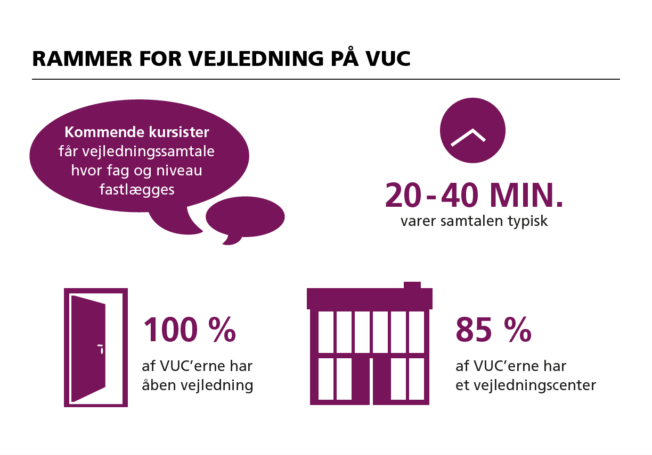
Notes:
Når vi ser på rammerne for vejledningen på vuc - så er der ret ens rammer. – (gennemgå rammerne). Evt. uddyb hvad vi forstår ved åben vejledning og hvad vi forstår ved vejledningscenter.
Det hænger sammen med – at en optagelsessamtale er en forudsætning for langt de fleste kursister inden de bliver optaget. Her fastlægges fag og niveau – nogle vuc’er kalder også vejeldningen en ”indslusningsvejledning”, altså som en nødvendig sluse man skal igennem for at kunne starte på vuc.

Slide 10
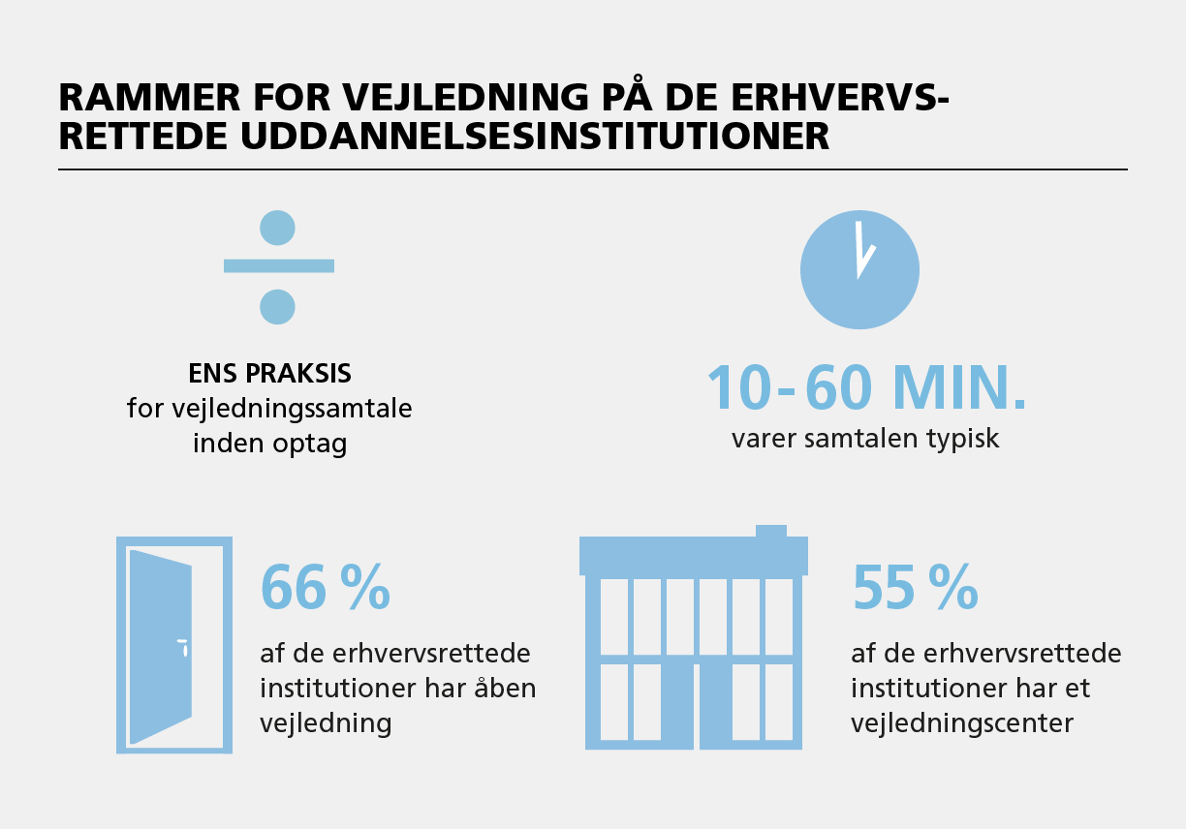
Notes:
Rammerne er mere varierende på de erhvervsrettede uddannelsesinstituioner..gennemgå. (minus ens praksis for vejledningssamtale inden optag = det er forskelligt hvor store andele der kommer til vejle. Forskellen fremståer også når vi ser på de enkelte skoletyperndingssamtale. Det kan hænge sammen med andelene af amu-kursister, hvor de ofte ikke kommer til en sådan samtale – de tilmeldes elektronisk enten af dem selv eller deres firma)

Slide 11
Hvilke medarbejdergrupper varetager den indledende uddannelsesvejledning af de voksne?
 | Erhvervsrettet uddannelsesinstitution (n = 75) | VUC (n = 27)
Vejledere/ studievejledere | 84 % | 100 %
Kursussekretærer | 65 % | 7 %
Uddannelses-konsulenter | 44 % | 37 %
Notes:
Denne kan fjernes….
(NB men skal ikke siges: i rapporten indeholder skemaet også lærere, uddannelsesrådgivere, anden medarbejdergruppe, pædagogiske konsulenter – for overskuelighedens skyld har jeg ikke medtaget de
m. Spørgeskemaspørgsmålet er heller ikke helt ordret, men forkortet; igen for formidlingens skyld)
Når vi har spurgt uddannelsesinstitutionerne hvilke medarbejdere der varetager den indledende uddannelsesvejledning af voksne er det disse kategorier. Svarer uddannelsesinstitutionerne inden for en lang række kategorier. De tre viste her er dem de største andele svarer inden for. (gennemgå dem). Som vi kan se er der på 65 % af de erhvervsrettede uddannelsesinstitutioner er kursussekretærer der indgår i opgaven. Vi hører at deres opgaver primært går på at gøre vejledningen effektiv. At informere borgere, lave en indledende screening af hvem de skal tale med og sende dem videre. Kort sagt sørge for at borgerne får en service lige når de henvender sig.

Slide 12
Hvor stor en andel af vejlederne underviser sideløbende med vejledingen af voksne?
 | Erhvervsrettet uddannelsesinstitution (n = 75) | VUC (n = 27)
Under halvdelen | 58 % | 22 %
Over halvdelen | 37 % | 78 %
Ved ikke | 4 % | 0 %
Notes:
Denne kan fjernes
(NB jeg har her slået svarkategorier sammen – igen for formidlingsvenligheden)
Vi kan se at særligt på VUC’erne er eder en stor gruppe af vejlederne der underviser sideløbende med deres vejeldning. På 78 % af VUC’erne er det således over halvdelen af respondenterne der underviser sideløbende med deres vejledning.
I interviewene hører vi både fordele og ulemper i forhold til om man skal være fuldstids- eller deltidsvejleder. En fordel ved fuldtidsvejledningen, er en stærk professionalisering af vejledningen og de vejledningsfaglige diskussioner. En fordel ved deltidsvejeldningen er at man bevarer kontakten med undervisnignen og dermed også kravene og fagens udvikling. Og en personlig fordel at man kan lide at undervise.

Slide 13
Drøftelser i grupper på 3-4 personer
Hvordan er rammerne på jeres institutioner ifht.
Er der åben vejledning?
Er der et vejledningscenter?
Hvilken betydning har det for jeres arbejde som vejledere – og for borgerne?
Er I - og jeres vejlederkollegaer – vejledere på fuld- eller deltid?
Hvilke fordele og ulemper er der ved jeres model?
Notes:
7 minutters drøftelse. I må gerne sørge for at i drøfte med nogle fra en anden institution.
To typer af spørgsmål, dels nogle der går på rammerne, dels nogle der går på prioriteringen af vejledertiden.
Vi vil bede drøfte disse spørgsmål i grupper – og bagefter samler vi op i plenum.

Slide 14
Tilgange til indgangsvejledningen
Notes:
Vi vil nu tage jer med lidt længere ind i vejledningsrummet – og diskutere hvilke typer af vejledning vi kan se der bliver italesat.
Det handler om hvilken form og indhold, der er i vejledningen.

Slide 15
Informerende vejledning
Udforskende og afklarende vejledning
Forløbsforberedende vejledning
Tre tilgange
Notes:
(de næste fire slides er tænkt som nogle man køre hurtigt igennem – hver gang man siger en ny pointe skifter man slide)

Slide 16
Informerende vejledning
Udforskende og afklarende vejledning
Forløbsforberedende vejledning
Tre tilgange
De tre tilgange kan være tilstede i samme vejledning

Slide 17
Informerende vejledning
Udforskende og afklarende vejledning
Forløbsforberedende vejledning
Tre tilgange
Hvilken tilgang der bliver trukket på afhænger af borgerens behov:
Information
Mere afklarende vejledning
De tre tilgange kan være tilstede i samme vejledning

Slide 18
Informerende vejledning
Udforskende og afklarende vejledning
Forløbsforberedende vejledning
Tre tilgange
Hvilken tilgang der bliver trukket på afhænger af borgerens behov:
Information
Mere afklarende vejledning
De tre tilgange kan være tilstede i samme vejledning
Nogle voksne kommer simpelthen bare for at få at vide: ”Hvordan skal jeg søge ind på den her uddannelse? Jeg kunne ikke lige finde det på jeres hjemmeside” (..) I sådanne tilfælde tager vejledningen måske fem minutter. Andre kommer og siger: ”Jeg vil gerne lave en ændring i mit liv”. Der tager vejledningen længere tid.
Vejleder

Slide 19
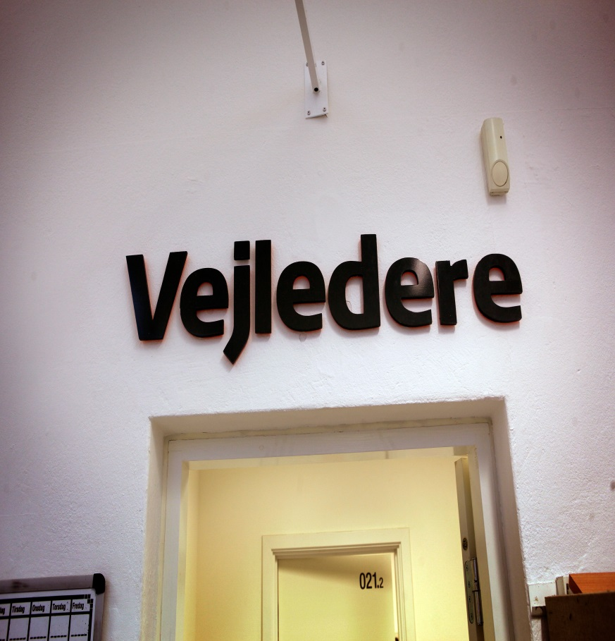
Den informerende vejledning
…tager udgangspunkt i borgerens umiddelbare behov for viden
…svarer på konkrete spørgsmål
…Informerer og giver oplysninger
Notes:
Ofte kursussekretærerne på de erhvervsrettede institutioner…
Evt find billeder

Slide 20

Den forløbsforberedende vejledning
…er centreret om det bedst mulige match mellem borger og uddannelse
Særligt vigtigt ift. voksne borgere, som jo allerede har skabt et dagligt liv
Vigtigt for de voksne at vide, hvad uddannelsen indebærer
Notes:
1) Handler om: borgerens interesser, forudsætninger og livsomstændigheder passer med uddannelsen/uddannelserne – og hvordan de kan tilrettelægges, så de passer sammen
2) Særligt vigtigt ift. voksne borgere, der har en dagligdag og forpligtelser: Økonomi og familier de skal have til at gå i spænd med det at tage en uddannelse. (ifølge både vejledere og borgere)

Slide 21

Den udforskende og afklarende vejledning
…skal støtte borgeren til at finde ud af, hvor han/hun gerne vil hen i sit liv
…tager udgangspunkt i borgerens interesse (og evt. i at skabe interesser)
…er evt. fremadsynet i forhold til borgerens fremtidige erhverv og kan indeholde indsigt i arbejdsmarkedets behov.
…er institutionsuafhængig i sin tilgang.

Slide 22
Vejledningssamtalen foregår med udgangspunkt i borgerens behov [...] Og så er spørgsmålet, hvad de har af erfaring, hvad de laver nu, hvad de interesserer sig for. [...] Vi sender nogle balloner op, og så siger vi ”hvad drømte du om, da du var 15 år? Hvad fortalte du folk, når du skulle sige, hvad du gerne ville være, når du blev stor?” For så på den måde at pejle os ind på, hvad er det for nogle interesser, de har. Hvad er mulighederne så inden for det område? Og så prøver vi at skitsere det sammen på computeren. (…)
Vejleder
Notes:
Eksempel på en vejleder der fortæller om sin vejledningspraksis der handler om at afklare en borgers behov….

Slide 23
Den udforskende og afklarende vejledning
Det er ikke uddannelsesinstitutionernes forpligtigelse at gennemføre udforskende og afklarende vejledningssamtaler
Interviewene viser:
Forskelligt om uddannelsesinstitutionerne prioriterer at have en sådan vejledning (igen, de er ikke forpligtede på det)
Nogle vurderer ikke at have ressourcer til denne type vejledning – men kan se behovet.
Notes:
Folk henvender sig uden at være afklaret – med forkerte og evt. lidt skæve ønsker…..

Slide 24
Fokus i vejledning – to forskellige syn på mål på kort eller langt sigt:
Ét af de fokuspunkter, man skal have i vejledningen, er om de voksne vil lave et karriereskift. Her er det rigtig vigtigt, at de får en dialog med en vejleder om: ”Hvad er det for et karriereskift, du gerne vil lave?” og ”hvad ser du i fremtiden?”. Man sætter et fremtidsscenarie op fra starten, når folk træder ind. Man skal ikke kun gå på VUC bare for at tage et fag, der skal ligesom være et mål for enden – så man ikke kun sidder og afslutter et fag eller en toårig hf, uden at man rigtig ved, hvor man skal hen. Jeg tror, det er rigtig vigtigt, at man formulerer en målsætning for uddannelsen.
(Vejleder fra VUC)
90 % af de borgere, der kommer til os, kommer, fordi de har en intention om at gå her. På den måde vejleder vi selvfølgelig ind i huset (Vejleder fra VUC)
Notes:
Om den udforskende og afklarende vejledning finder sted, er også et spørgsmål om fokus og rettethed i vejledningssituationen. et eksempel på forskellige opfattelser i den henseende fremgår af interviewdata.
Begge er vejledere – eller koordinatorer af vejledningen fra VUC. De udtrykker i interviewene to forskellige syn på vejledning på VUC ift. om man skal hjælpe til at afklare de fremtidige mål – eller om det bare er det umiddelbare og målet på kort sigt nemlig at komme ind på VUC, som er vigtigt.
Læs de to citater op og forklar.
Den sidste interviewperson tilføjer en oplevelse af, at den indledende afklaringen også kan have en betydning for fastholdelsen – det giver mening at gå på VUC, fordi man skal noget andet efterfølgende.

Slide 25

Uddannelsesinstitutioner er ikke forpligtet på at give en afklarende og udforskende vejledning – men hvem skal så?
Notes:
Et spørgsmål rapporten rejser

Slide 26
Andre aspekter der er vigtige for borgerne i vejledningen
Borgerne føler sig velkomne og anerkendte i vejledningssituationen
Borger: ”Det er simpelthen, så godt og så trygt og sikkert med vejledning. Det er pga. vejlederne, der modtager én. De lytter og jeg følte, at hun var glad for, at jeg kom. Så derfor tænkte jeg, nu prøver jeg at starte på uddannelsen..”
2) Det er nemt at komme i kontakt med vejledere
3) Hjælp af ”mere praktisk karakter”
Notes:
Nogle vejledere fortæller, at de forsøger at opbygge en god relation til borgeren, fordi det er med til at skabe tillid, som er et vigtigt grundlag for den gode dialog. I tråd hermed fortæller borgere - der oplever at have mødt en imødekommende og anerkendende vejleder - at det har øget deres motivation for uddannelse.
Et andet aspekt som kan have betydning for borgerenes positive oplevelse af vejledningen er, at det er nemt at komme i kontakt med en vejleder. Vejlederne fortæller, at deres institutioner prioriterer, at borgerne skal have nem adgang til vejledningen, så ingen borgere går eller ringer forgæves. Institutionerne sørger for denne nemme adgang ved at sikre sig, at hvis den enkelte vejleder er optaget, så kan andre vejledere eller sekretærer besvare den første henvendelse og sørge for at vejlederen følger op. Begrundelsen for denne praksis er at borgerne skal opleve at de får en effektiv service og det ikke skal være udfordringer omkring kontakt der gør, at de ikke får vejledning og i sidste ende afholder dem fra at møde op på en uddannelsesinstitution
Det tredje aspekt som vejledere og særligt nogle af de interviewede borgere peger på har haft en positiv betydning for dem er, hvad vi vil betegne som ”hjælp af mere praktisk karakter til at finde rundt i systemerne”. Denne kategori favner bredt. Den dækker bl.a. over konkret hjælp til at kunne begå sig i de nødvendige digitale systemer såsom at ansøge om SU over internettet. Borgere fortæller, at det kan have stor betydning for dem, fordi de er bekymrede for om de begår fejl undervejs.

Slide 27
Kompetenceudviklingsbehov
Notes:
I det følgende vil jeg fortælle lidt om de behov for kompetenceudvikling af vejlederne, som institutionerne oplever.

Slide 28

Krav om vejlederuddannelse på:
48 % af de erhvervsrettede uddannelsesinstitutioner
73 % af VUC’erne
Notes:
De næste tre slides kan fjernes! For at spare tid – det er lidt et andet emne
Er det et krav på din uddannelsesinstitution, at vejledere skal have en vejlederuddannelse (eller påbegynde en), når de bliver ansat til at vejlede? – med vejlederuddannelse menes en uddannelse som kvalificerer direkte til jobbet som vejleder.
Disse tal skal ses i forhold til at der er et lovgivningsmæssigt krav til at hvis man ansættes til at vejlede som en del af fastholdelsesarbejdet på VUC og erhvervsuddannelserne så skal man have en vejlederuddannelse. Fx de 3 obligatoriske moduller samt et valgmodul fra diplomuddannelsen i uddannelses-, erhvervs, og karrierevejledning. Herunder gælder os de tidligere vejlederuddannelser med erhvervserfaring.
At det udelukkende er 48 % der har svaret bekræftende på spørgsmålet fra de erhvervsrettede institutioner kan skyldes at de svarer ift. de vejledere/konsulenter, der er ansat direkte til amu. Vi er også forsigtige om at tolke, at uddannelsesinstitutionerne ikke lever op til kravene. Der kan være forskelige grunde vi ikke kan vide der ligger bag deres besvarelse af skemaet, men ikke desto mindre er det et lovgivningsmæssigt krav - når man er ansat til vejledning ifm fastholdelsesarbejdet.

Slide 29
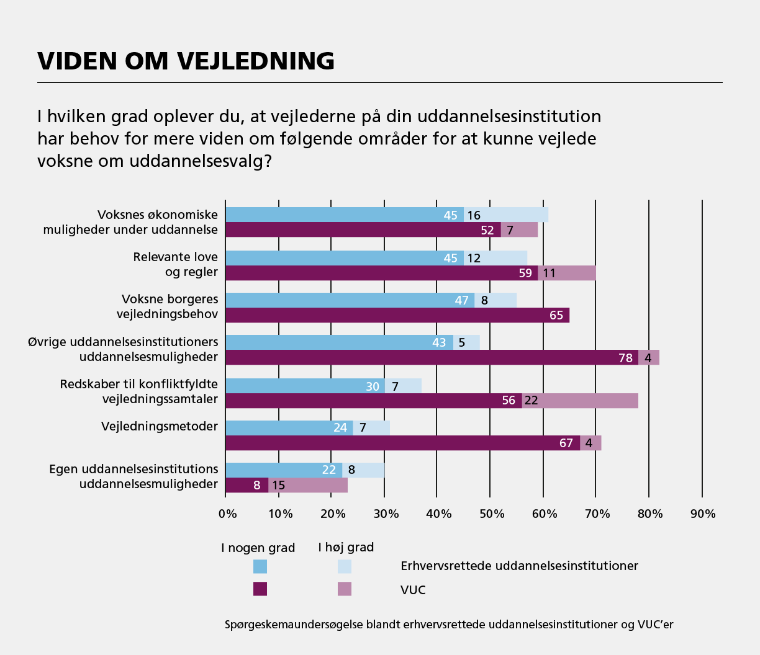
Notes:
Er det for småt?
Det vi kan se, er:
De blå søjler er svarene fra de erhvervsrettede uddannelsesinstitutioner
De røde er svarene fra VUC’erne.
I forhold til om svarpersonen på de enkelte uddannelsesinstitutioner vurderer, at der er behov for mere viden for at kunne vejlede voksne om uddannelsesvalg.
Det vi kan se er fx, at:
61 % af de erhvervsrettede uddannelsesinstitutioner vurderer, at vejlederne i nogen eller høj grad har behov for mere viden om ”voksnes økonomiske muligheder under uddannelse”
57 % vurderer at vejlederne i nogen eller høj grad har behov for mere viden om ”relevante love og regler”, mens
55 % at vejlederne har behov for mere viden om ”voksne borgeres vejledningsbehov”
Ser vi på VUC’erne, så er der
82 % der vurderer at vejlederne i nogen eller høj grad har behov for mere viden om ”øvrige uddannelsesinstitutioners uddannelsesmuligheder”
78 % vurderer at vejlederne i nogen eller høj grad har behov for mere viden om ”redskaber til konfliktfyldte samtaler”
Mens 71 % vurderer at vejlederne har behov for mere viden om ”vejledningsmetoder”
Overordnet set kan vi se, at en større andel af VUC’er end erhvervsrettede uddannelsesinstitutioner vurderer, at deres vejledere har behov for mere viden på de enkelte felter.

Slide 30
Tolkninger af resultat
Vejledningsopgaven er kompleks – der er behov for, at man har viden om mange elementer
Et stort ”vidensbehov” afspejler ikke nødvendigvis lille indsigt, men kan også afspejle store ambitioner
Hvilken viden det er nødvendigt, at vejlederne har, handler om hvilke ambitioner, uddannelsesinstitutionerne har med deres vejledning
Den udforskende og afklarende vejledning kræver større viden end fx den informerende vejledning

Slide 31
Spørgsmål til drøftelse
Hvilke tilgange til vejledning prioriteres på jeres institutioner? – og hvorfor?
    1) den informerende, 2) den forløbsfokuserede og 3) den udforskende og afklarende.
Hvad kan fremme og hæmme, at I – og jeres kollegaer – benytter de tre tilgange til vejledning?
Hvilke andre aspekter vurderer I, er vigtige i jeres vejledning?
Hvilke kompetenceudviklingsbehov har I, for at I kan give den vejledning, I gerne vil?

Slide 32
Samarbejdsflader med jobcentre

Slide 33
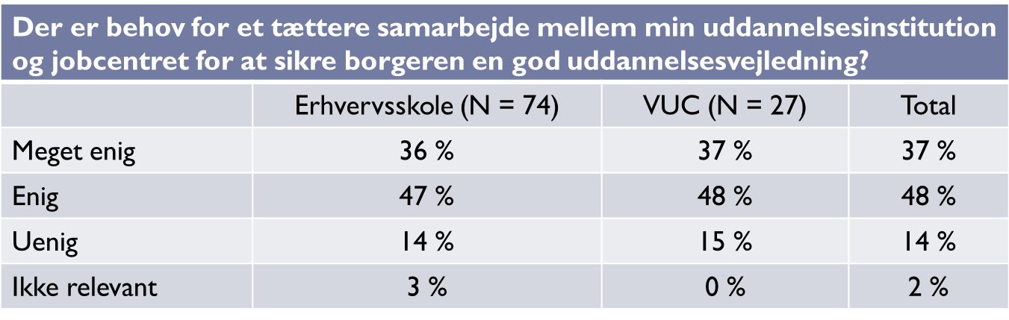
Ønske om et tættere samarbejde mellem uddannelsesinstitutionerne og jobcentrene
85 procent af uddannelsesinstitutionerne vurderer, at der er behov for et tættere samarbejde mellem uddannelsesinstitutioner og jobcentre.

Slide 34
1) Samarbejde for at borgerne får den korrekte og grundige viden
Ekspertviden, som den ledige borger skal anvende, er samlet på mindst to forskellige institutioner; jobcentre og uddannelsesinstitutioner
Uddannelsesinstitutioner der er enige eller meget enige i følgende udsagn:
Der er behov for større viden om uddannelse blandt jobcentermedarbejderne med henblik på at vejlede voksne? | 80 %
Der er behov for, at vejledere fra min uddannelsesinstitution opkvalificerer jobcentermedarbejderne til at kunne vejlede voksne om uddannelse? | 72 %
Notes:
Vi identificerer overordnet set to grunde til at uddannelsesinstitutionerne mener der er behov for…..

Slide 35
[I min vejledning] har jeg alle typer af ledige – fra jord- og betonarbejdere til akademikere. Så det er et kæmpe spænd. Jeg har lige haft en magister i stolen her til formiddag, og her til eftermiddag skal jeg vejlede en borger, der er analfabet. Så vi skal virkelig kunne gabe over et sindssygt stort spænd af uddannelsesniveauer hos borgerne. Og det kan være svært. For du kan ikke gå i dybden med både videregående uddannelser, erhvervsuddannelser og så voksenuddannelser med ordblindeundervisning osv. Det kan man altså ikke rumme. [...] Vi kan kun være generalister. Vi kan ikke andet. Det kan ikke lade sig gøre.
Jobcentermedarbejder

Slide 36
Uddannelsesvejledernes behov for viden
Uddannelsesinstitutioner, der har svaret i nogen eller høj grad:
 | Erhvervsrettede uddannelses-institutioner | VUC’er
Relevante love og regler | 57 % | 70 %
Voksnes økonomiske muligheder under uddannelse | 61 % | 59 %

Slide 37
2) Samarbejde for at koordinere og støtte borgeren bedre
Borgerne kan blive forvirrede, når de bliver sendt rundt mellem jobcenter, uddannelsesinstitution og evt. a-kasse
Det kunne være fint, hvis vejledningen ikke var så splittet. At der var nogle i samme hus til at vejlede (…) De skal vide, hvor de skal sende én hen, så man kan klare det samme dag.
(Borger, der har modtaget vejledning)
Borgerne siger: ”A-kassen sagde, at jeg skulle gå på jobcentret, jobcentret sagde, at jeg skulle gå hen til dig på uddannelsesinstitutionen, og nu siger du, at jeg skal gå tilbage til a-kassen…” Det gør, at borgerne bliver forvirrede og fuldstændigt rundt på gulvet.
(Vejleder fra erhvervsskole)
Notes:
Det er selvfølgelig særligt forvirrende hvis vejeldningen ikke er den samme de forskellige steder.

Slide 38
2) Samarbejde for at koordinere og støtte borgerne bedre
Nogle borgere kræver en hjælpende hånd for at nå frem til uddannelsesinstitutionen
Mellem jobcentre og uddannelsesinstitution kan der være behov for at koordinere samarbejdet om den enkelte borger
Notes:
Derudover….

Slide 39
To forskellige typer samarbejdsformer 1/2
1) Ad hoc samarbejde:
Notes:
Vi kan se to forskellige typer af samarbejdsformer. Den første er hvad vi kalder ad hoc samarbede. Det består af at medarbejdere – ofte jobcentermedarbejder og vejledere løbende kontakter hinanden, når de oplever at behopv. Man ringer til dem man kender.

Slide 40
To forskellige typer samarbejdsformer 1/2
1) Ad hoc samarbejde:
En vis skrøbelighed i samarbejdsformen:
Kræver kendskab til, hvem man skal kontakte hos den anden institution
Notes:
Det kræver man ved hvem man skal kontakte. I interviewene fortæller fx jobcentermedabrejder at de har skabt sig et personligt netværk – men det er jo lige netop personligt…

Slide 41
Et ønske om faste kontaktpersoner
76 procent af uddannelsesinstitutionerne er enige eller meget enig i, at der er behov for faste kontaktpersoner på jobcentret.
Der er behov for, at vejledere fra min uddannelsesinstitution har en fast kontaktperson på jobcentret, vi kan kontakte i forbindelse med samarbejdet om uddannelsesvejledning?
 | Erhvervsskole (N = 73) | VUC (N = 27) | Total
Meget enig | 25 % | 37 % | 28 %
Enig | 51 % | 41 % | 48 %
Uenig | 14 % | 19 % | 15 %
Meget uenig | 4 % | 0 % | 3 %
Ikke relevant | 7 % | 4 % | 6 %
Notes:
En lavt hængende frugt er at arbejde med fast kontaktpersoner….

Slide 42
To forskellige samarbejdsformer 2/2
Faste samarbejdsflader:

Slide 43
To forskellige samarbejdsformer 2/2
Faste samarbejdsflader:
Uddannelsesvejledere og jobcentermedarbejdere er i samme bygning.
”Udstationering af medarbejdere”
Notes:
Udstationering af medarbejder. Kan være ved at jobcentermedarbejdere regelmæssigt indgår i vejledningen på en uddannelsesinstitution, eller omvendt at vejledere eller veu-konsulenter regelmæssigt er på jobcentre og vejledere
Et eksempel på det er Ungehuset Slagelse – hvor al kommunens service til borgere under 30 år er samlet i et hus, der ligger i samme område som uddannelsesinstitutionerne. Her har uddannelsesinstitutionerne på skift vejledere siddende, fx har EUC XXX altid en vejleder siddende i huset. Voksne over 30 år kan også gå til uddannelsesvejledningen – men altså ikke dagsbehandlerne i kommunen.
Interview med jobcentermedarbejdere og vejledere peger på at der kan være forskellige fordele ved denne samarbejdsform. Dels at borgerne kun skal henvende sig et sted, dels at de kan få svar på alle deres spørgsmål på en gang, men også at jobcentermedarbejdere og vejledere kan få et bedre kendskab til hinandens områder og forståelse for hinandens områder, fordi de sidder tættere på hinanden – kan vidensdele. Om disse potentialer bliver udnyttet til fulde kommer selvfølgelig an på, hvordan arbejdet specifikt er organiserret i de enkelte tilfælde.

Slide 44
To forskellige former for ”udstationering”
Vejledere fra min uddannelsesinstitution vejleder voksne ledige borgere på jobcentret min. en gang om ugen
Jobcentermedarbejdere vejleder voksne ledige borgere i samarbejde med vejledere på min uddannelsesinstitution min. en gang om ugen
Notes:
Uddannelsesinstitutionerne svarer her ifht de jobcentre de har mest samarbejde med. Lidt forskellige fordelinger mellem vucer og erhvervsrettede institutioer

Slide 45
Spørgsmål til drøftelse
Hvordan samarbejder I med jobcentret/jobcentrene om uddannelsesvejledning af de ledige borgere?
Hvilke forhold i det nuværende samarbejde hhv. fremmer og hæmmer, at de voksne får en god vejledning om uddannelse?
Hvilke udviklingspotentialer er der i samarbejdet?
Notes:
Folk henvender sig uden at være afkalret – med forkerte og evt. lidt skæve ønsker…..

Slide 46
Tak for i dag!

